Slide 1



述职报告
移动开发组 – 燕文强 2020-2021 年度工作汇报

Slide 2

目录
1
移动端产品和人员分配
2
2020亮点工作
3
WebView交互
4
抽象化和具象化

Slide 3
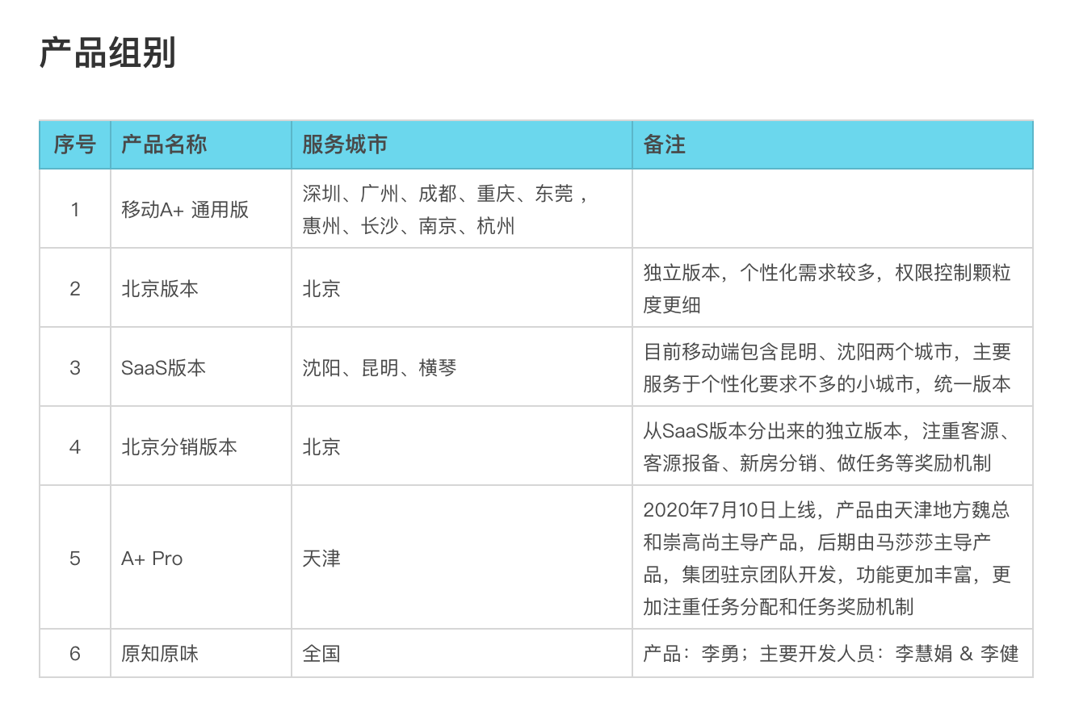







Slide 4
移动A+
移动A+ SaaS
移动A+ 北京
原知原味
A+ Pro
移动A+ 分销

Slide 5
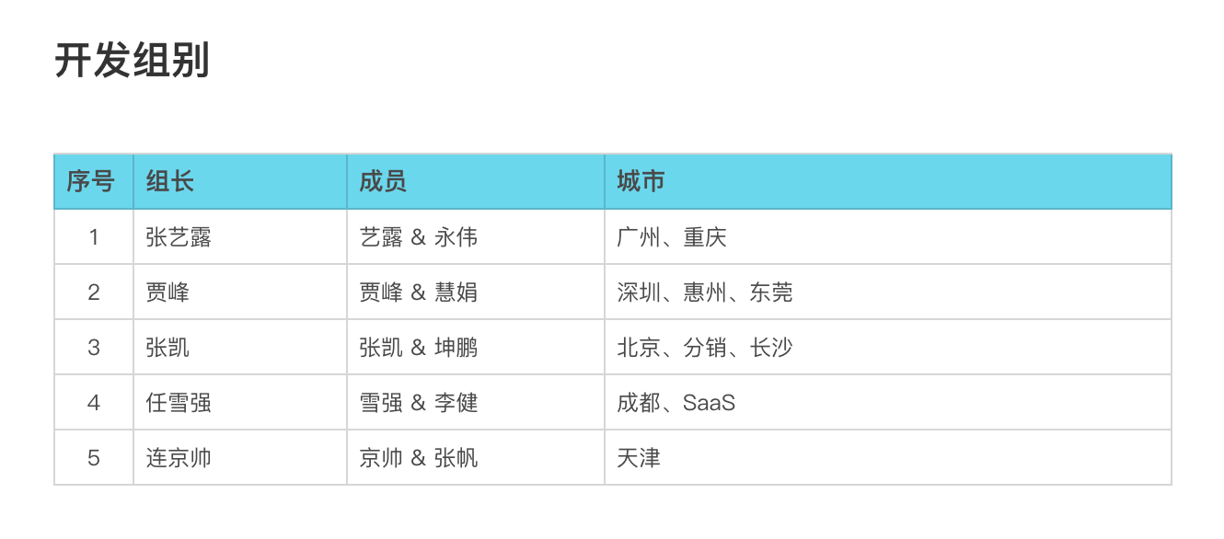
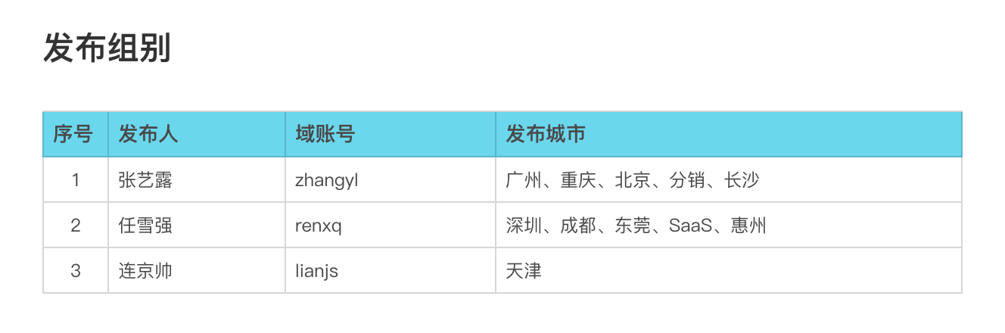

Slide 6
北京更换包名，正式拆包 – 01/14
VR带看（天津、广州） — 03/26
原知原味 — 04/03
Jenkins自动化 — 06/02
A+ Pro上线 — 07/10
北京分销上线 — 07/27
一键登录 — 10/13
CentaIO（A+ Pro） — 10/16
新房模块 –11/03
微聊 — 12/07
CentaIO（移动A+） — 12/23
线索客上线 — 12/24

Slide 7
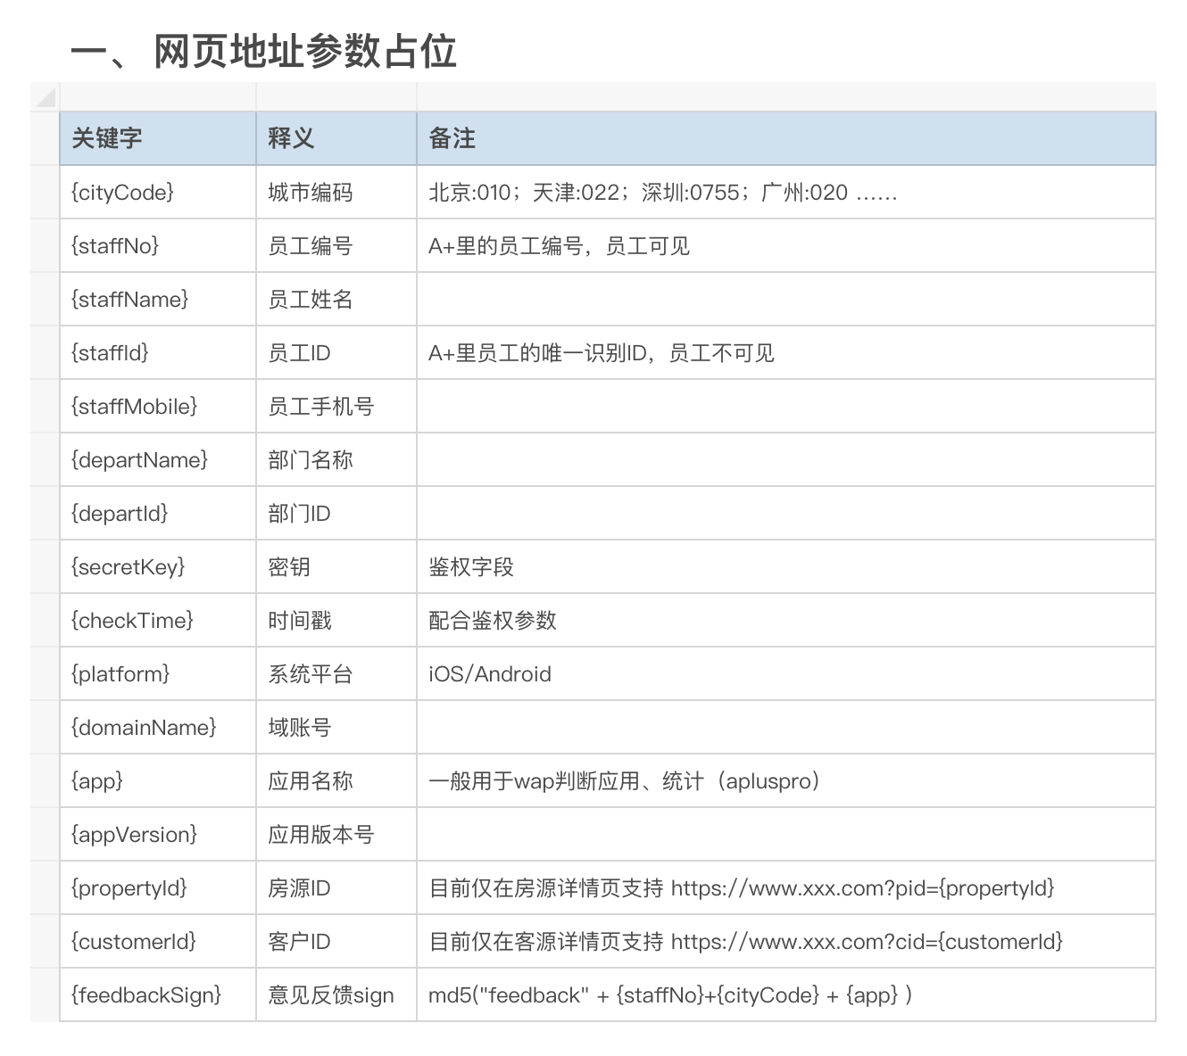

Slide 8
<html>
<head>
<title>测试原生分享</title>
</head>
<body>
<script type="text/javascript">
function share(){
var url = "centaline:" + shareParams(); window.location.href = url;
}
function shareParams(){
var json = dataJson();
var jsonData = JSON.stringify({ action:"share", data:json });
return encodeURIComponent(jsonData);
}
function dataJson(){
return JSON.stringify({
channel:["wx","QQ","wxImage","wxMomentsImage"],
img:"http://t9.baidu.com/it/u=583874135,70653437&fm=79",
title:"分享标题",
description:"分享描述，限制20字",
link:location.href
});
}
</script>
<input type="button" value="测试分享" name="button" onclick="share()">
</body>
</html>

Slide 9
启动消息弹框定义
它可以是运营活动，也可以是新功能引导；可以是重磅资讯，也可以是节日问候 ……
— 不要具象化它是用来做什么的，实现它，让使用者来决定它能完成什么使命。

Slide 13
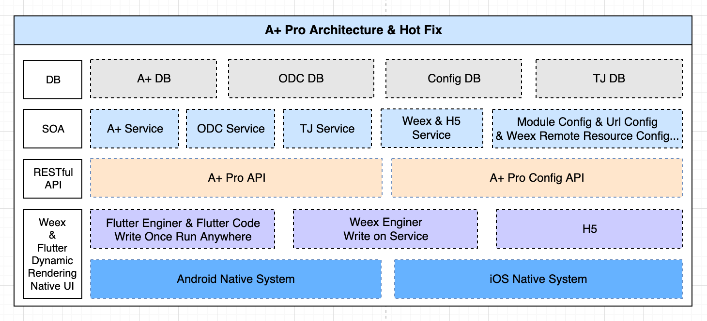

Slide 14
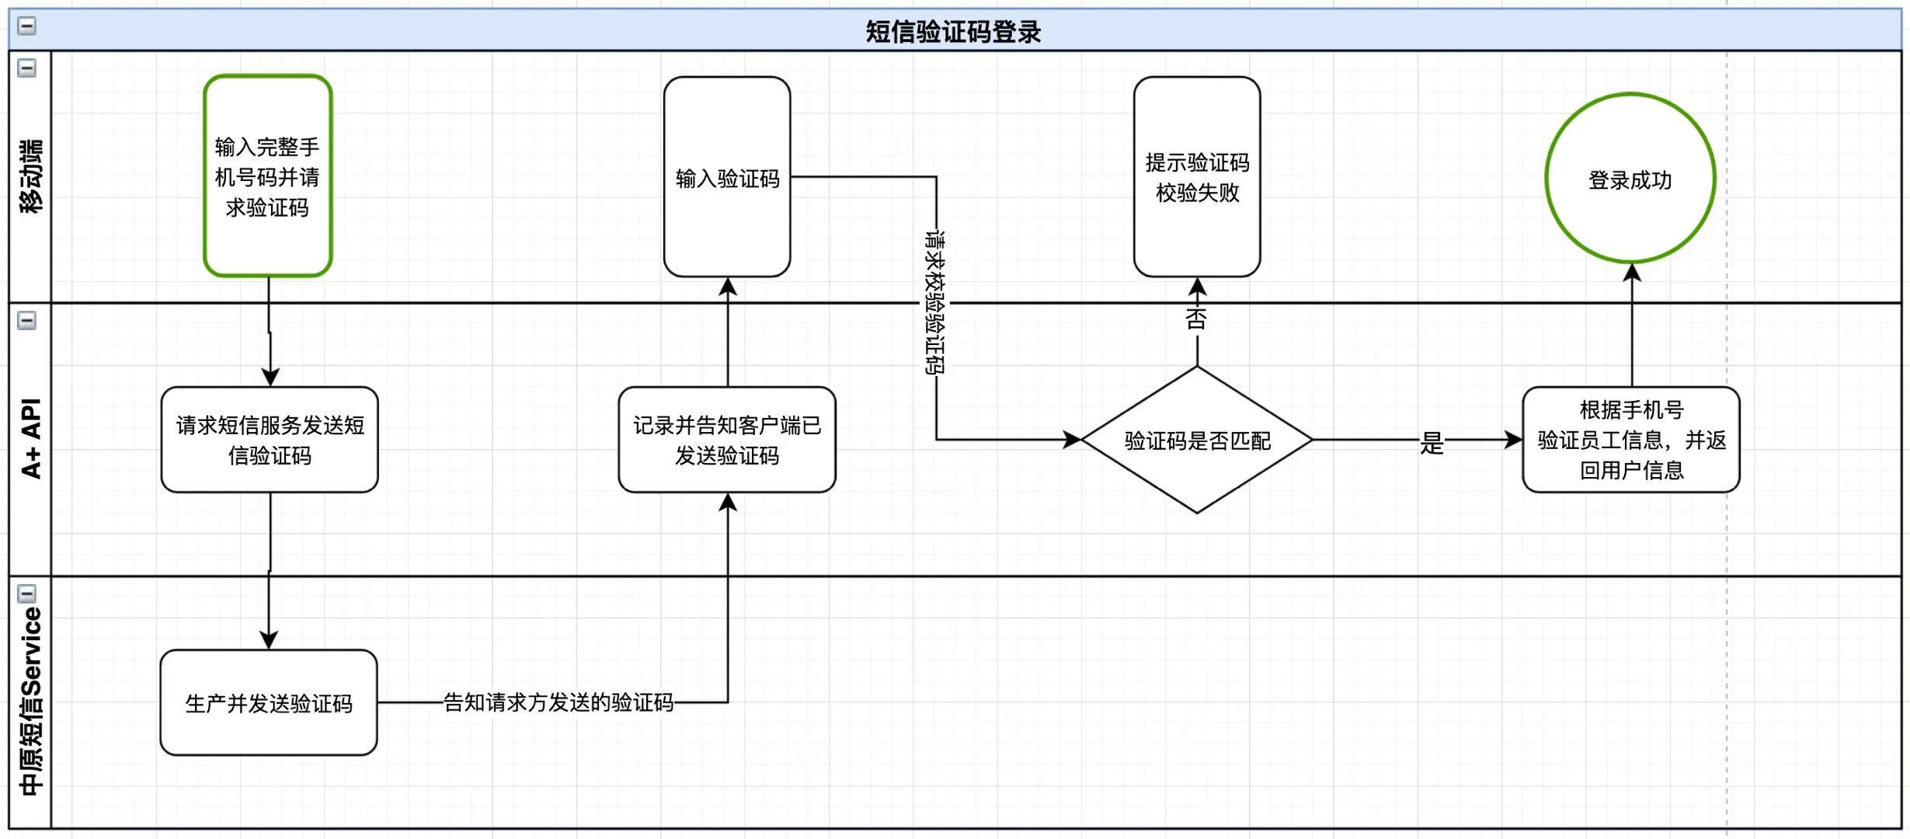

Slide 15
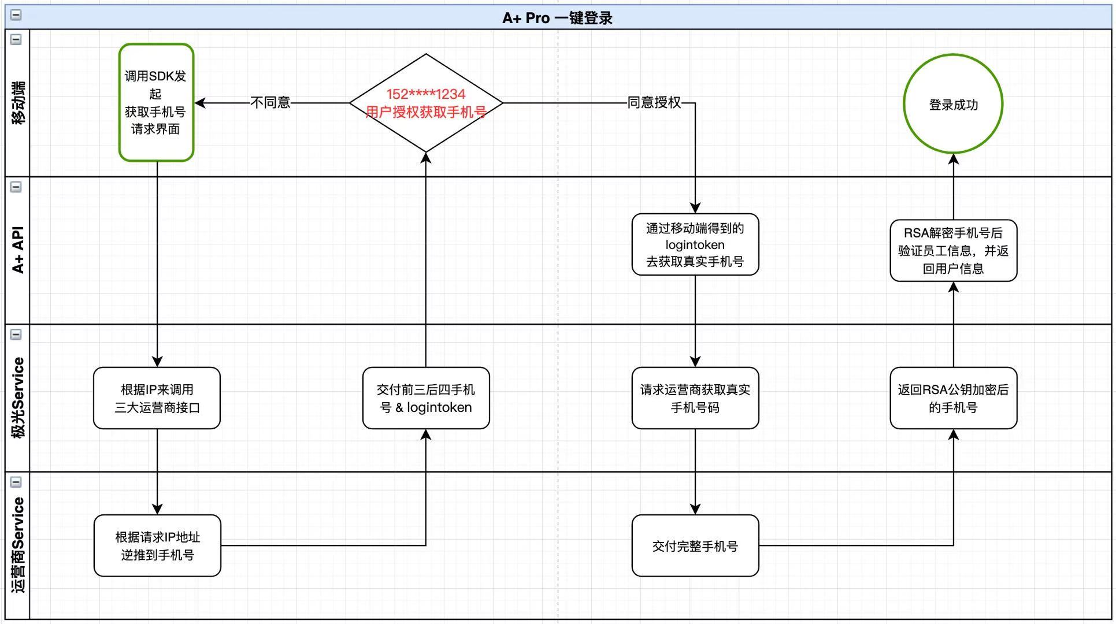

Slide 16

PART 01
标题文字添加此处

Slide 17

标题文字添加此处
正文此处添加正文此处添加正文此处添加正文此处添加正文此处添加正文此处添加正文此处添加正文此处添加正文此处添加正文此处添加正文此处添加正文此处添加正文此处添加正文此处添加正文此处添加正文此处添加正文此处添加正文此处添加正文此处添加正文此处添加正文此处添加正文此处添加正文此处添加正文此处添加正文此处添加正文此处添加正文。

Slide 18
01
标题文字添加此处
标题文字添加
标题文字添加
用户可以在投影仪或者计算机上进行演示也可以将演示文稿打印出来制作成胶片以便应用到更广泛的领域中
用户可以在投影仪或者计算机上进行演示也可以将演示文稿打印出来制作成胶片以便应用到更广泛的领域中
标题文字添加
标题文字添加
用户可以在投影仪或者计算机上进行演示也可以将演示文稿打印出来制作成胶片以便应用到更广泛的领域中
用户可以在投影仪或者计算机上进行演示也可以将演示文稿打印出来制作成胶片以便应用到更广泛的领域中

Slide 19
01
标题文字添加此处
标题文字添加
用户可以在投影仪或者计算机上进行演示也可以将演示文稿打印出来制作成胶片以便应用到更广泛的领域中
标题文字添加
标题文字添加
用户可以在投影仪或者计算机上进行演示也可以将演示文稿打印出来制作成胶片以便应用到更广泛的领域中
用户可以在投影仪或者计算机上进行演示也可以将演示文稿打印出来制作成胶片以便应用到更广泛的领域中

Slide 20
01
标题文字添加此处
标题文字添加
用户可以在投影仪或者计算机上进行演示也可以将演示文稿打印出来制作成胶片以便应用到更广泛的领域中
标题文字添加
用户可以在投影仪或者计算机上进行演示也可以将演示文稿打印出来制作成胶片以便应用到更广泛的领域中
标题文字添加
用户可以在投影仪或者计算机上进行演示也可以将演示文稿打印出来制作成胶片以便应用到更广泛的领域中
标题文字添加
用户可以在投影仪或者计算机上进行演示也可以将演示文稿打印出来制作成胶片以便应用到更广泛的领域中

Slide 21
01
标题文字添加此处
标题文字添加
标题文字添加
标题文字添加
用户可以在投影仪或者计算机上进行演示也可以将演示文稿打印出来制作成胶片以便应用到更广泛的领域中
用户可以在投影仪或者计算机上进行演示也可以将演示文稿打印出来制作成胶片以便应用到更广泛的领域中
用户可以在投影仪或者计算机上进行演示也可以将演示文稿打印出来制作成胶片以便应用到更广泛的领域中
标题文字添加
标题文字添加
标题文字添加
用户可以在投影仪或者计算机上进行演示也可以将演示文稿打印出来制作成胶片以便应用到更广泛的领域中
用户可以在投影仪或者计算机上进行演示也可以将演示文稿打印出来制作成胶片以便应用到更广泛的领域中
用户可以在投影仪或者计算机上进行演示也可以将演示文稿打印出来制作成胶片以便应用到更广泛的领域中

Slide 22
01
标题文字添加此处
标题文字添加
标题文字添加
标题文字添加
用户可以在投影仪或者计算机上进行演示也可以将演示文稿打印出来制作成胶片以便应用到更广泛的领域中
用户可以在投影仪或者计算机上进行演示也可以将演示文稿打印出来制作成胶片以便应用到更广泛的领域中
用户可以在投影仪或者计算机上进行演示也可以将演示文稿打印出来制作成胶片以便应用到更广泛的领域中

Slide 23
PART 02
标题文字添加此处

Slide 24
标题文字添加此处
用户可以在投影仪或者计算机上进行演示也可以将演示文稿打印出来制作成胶片以便应用到更广泛的领域中
用户可以在投影仪或者计算机上进行演示也可以将演示文稿打印出来制作成胶片以便应用到更广泛的领域中
用户可以在投影仪或者计算机上进行演示也可以将演示文稿打印出来制作成胶片以便应用到更广泛的领域中
用户可以在投影仪或者计算机上进行演示也可以将演示文稿打印出来制作成胶片以便应用到更广泛的领域中

Slide 25



02
标题文字添加此处
用户可以在投影仪或者计算机上进行演示也可以将演示文稿打印出来制作成胶片以便应用到更广泛的领域中
用户可以在投影仪或者计算机上进行演示也可以将演示文稿打印出来制作成胶片以便应用到更广泛的领域中
用户可以在投影仪或者计算机上进行演示也可以将演示文稿打印出来制作成胶片以便应用到更广泛的领域中
标题文字添加
标题文字添加
标题文字添加

Slide 26
02
标题文字添加此处
这里输入简单的文字概述这里输入简单文字概述简单的文字概述这里输入简单的文字概述这里输入简单的文字概述
01
03
02
04
01
82%
02
50%
03
75%
04
90%

Slide 27

02
标题文字添加此处
标题文字添加
用户可以在投影仪或者计算机上进行演示也可以将演示文稿打印出来制作成胶片以便应用到更广泛的领域中
标题文字添加
用户可以在投影仪或者计算机上进行演示也可以将演示文稿打印出来制作成胶片以便应用到更广泛的领域中
标题文字添加
用户可以在投影仪或者计算机上进行演示也可以将演示文稿打印出来制作成胶片以便应用到更广泛的领域中

Slide 28

02
标题文字添加此处
标题文字添加
用户可以在投影仪或者计算机上进行演示也可以用户可以在投影仪或者计算机上进行演示也可以将演示文稿打印出来制作成胶片以便应用到更广泛的领域中将演示文稿打印出来制作成胶片以便应用到更广泛的领域中

Slide 29



02
标题文字添加此处
用户可以在投影仪或者计算机上进行演示也可以将演示文稿打印出来制作成胶片以便应用到更广泛的领域中
用户可以在投影仪或者计算机上进行演示也可以将演示文稿打印出来制作成胶片以便应用到更广泛的领域中
用户可以在投影仪或者计算机上进行演示也可以将演示文稿打印出来制作成胶片以便应用到更广泛的领域中

Slide 30
PART 03
标题文字添加此处

Slide 31




03
标题文字添加此处
文字
文字
文字
文字
文字
文字
文字
文字
用户可以在投影仪或者计算机上进行演示也可以将演示文稿打印出来制作成胶片以便应用到更广泛的领域中
用户可以在投影仪或者计算机上进行演示也可以将演示文稿打印出来制作成胶片以便应用到更广泛的领域中
用户可以在投影仪或者计算机上进行演示也可以将演示文稿打印出来制作成胶片以便应用到更广泛的领域中
用户可以在投影仪或者计算机上进行演示也可以将演示文稿打印出来制作成胶片以便应用到更广泛的领域中

Slide 32

03
标题文字添加此处
标题文字添加
标题文字添加
用户可以在投影仪或者计算机上进行演示也可以将演示文稿打印出来制作成胶片以便应用到更广泛的领域中
用户可以在投影仪或者计算机上进行演示也可以将演示文稿打印出来制作成胶片以便应用到更广泛的领域中
标题文字添加
标题文字添加
用户可以在投影仪或者计算机上进行演示也可以将演示文稿打印出来制作成胶片以便应用到更广泛的领域中
用户可以在投影仪或者计算机上进行演示也可以将演示文稿打印出来制作成胶片以便应用到更广泛的领域中

Slide 33
03
标题文字添加此处
标题文字添加
标题文字添加
用户可以在投影仪或者计算机上进行演示也可以将演示文稿打印出来制作成胶片以便应用到更广泛的领域中
用户可以在投影仪或者计算机上进行演示也可以将演示文稿打印出来制作成胶片以便应用到更广泛的领域中
标题文字添加
标题文字添加
用户可以在投影仪或者计算机上进行演示也可以将演示文稿打印出来制作成胶片以便应用到更广泛的领域中
用户可以在投影仪或者计算机上进行演示也可以将演示文稿打印出来制作成胶片以便应用到更广泛的领域中

Slide 34
03
标题文字添加此处
标题文字添加
用户可以在投影仪或者计算机上进行演示也可以将演示文稿打印出来制作成胶片以便应用到更广泛的领域中
标题文字添加
用户可以在投影仪或者计算机上进行演示也可以将演示文稿打印出来制作成胶片以便应用到更广泛的领域中
标题文字添加
用户可以在投影仪或者计算机上进行演示也可以将演示文稿打印出来制作成胶片以便应用到更广泛的领域中
标题文字添加
用户可以在投影仪或者计算机上进行演示也可以将演示文稿打印出来制作成胶片以便应用到更广泛的领域中

Slide 35
PART 04
标题文字添加此处

Slide 36
标题文字添加此处
用户可以在投影仪或者计算机上进行演示也可以将演示文稿打印出来制作成胶片以便应用到更广泛的领域中
用户可以在投影仪或者计算机上进行演示也可以将演示文稿打印出来制作成胶片以便应用到更广泛的领域中
用户可以在投影仪或者计算机上进行演示也可以将演示文稿打印出来制作成胶片以便应用到更广泛的领域中
用户可以在投影仪或者计算机上进行演示也可以将演示文稿打印出来制作成胶片以便应用到更广泛的领域中

Slide 37




04
标题文字添加此处
标题文字添加
标题文字添加
标题文字添加
标题文字添加
用户可以在投影仪或者计算机上进行演示也可以将演示文稿打印出来制作成胶片以便应用到更广泛的领域中
用户可以在投影仪或者计算机上进行演示也可以将演示文稿打印出来制作成胶片以便应用到更广泛的领域中
用户可以在投影仪或者计算机上进行演示也可以将演示文稿打印出来制作成胶片以便应用到更广泛的领域中
用户可以在投影仪或者计算机上进行演示也可以将演示文稿打印出来制作成胶片以便应用到更广泛的领域中

Slide 38

04
标题文字添加此处
标题文字添加
用户可以在投影仪或者计算机上进行演示也可以将演示文稿打印出来制作成胶片以便应用到更广用户可以在投影仪或者计算机上进行演示也可以将演示文稿打印出来制作成胶片以便应用到更广泛的领域中泛的领域中

Slide 39


04
标题文字添加此处
标题文字添加
用户可以在投影仪或者计算机上进行演示也可以将演用户可以在投影仪或者计算机上进行演示也可以将演示文稿打印出来制作成胶片以便应用到更广泛的领域中示文稿打印出来制作成胶片以便应用到更广泛用户可以在投影仪或者计算机上进行演示也可以将演示文稿打印出来制作成胶片以便应用到更广泛的领域中的领域中用户可以在投影仪或者计算机上进行演示也可以将演示文稿打印出来制作成胶片以便应用到更广泛的领域中

Slide 40

04
标题文字添加此处
标题文字添加
用户可以在投影仪或者计算机上进行演示也可以将演示文稿打印出来制作成胶片以便应用到更广泛的领域中用户可以在投影仪或者计算机上进行演示也可以将演示文稿打印出来制作成胶片以便应用到更广泛的领域中
用户可以在投影仪或者计算机上进行演示也可以将演示文稿打印出来制作成胶片以便应用到更广泛的领域中

Slide 41



感谢您的观看

